Slide 1
Bài 16
LUYỆN TẬP
(Sách giáo khoa Toán 5 - Tập một - Trang 21)

Slide 2
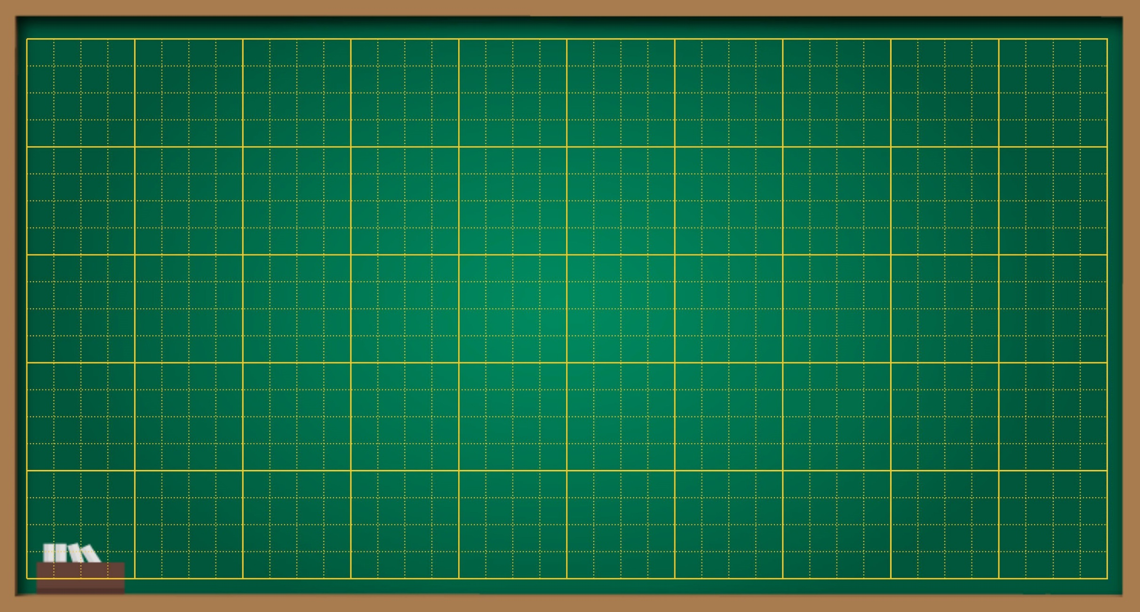
Thứ … ngày … tháng … năm ….
Bài 16
Luyện tập

Slide 3
Khởi động

Slide 4
- Muốn trừ hai phân số khác mẫu số ta làm thế nào?
Tính:
$$\frac{ 3}{4}$$
$$\frac{ 1}{2}$$
-
- Muốn trừ hai phân số khác mẫu số, ta quy đồng mẫu số hai phân số rồi trừ hai phân số đó.

Slide 5
Luyện tập

Slide 6
Bài 1: Tính
a. $\frac{ 7}{9}−\frac{2}{5}$ = $\frac{35}{45}$ $−\frac{18}{45}$ = $\frac{17}{45}$
b. $\frac{5}{6}−\frac{6}{8}$ = $\frac{20}{24}$ - $\frac{18}{24}$ = $\frac{2}{24}$= $\frac{1}{12}$
c. $\frac{8}{5}−\frac{1}{2}$ = $\frac{16}{10}$ - $\frac{5}{10}$ = $\frac{11}{10}$

Slide 7
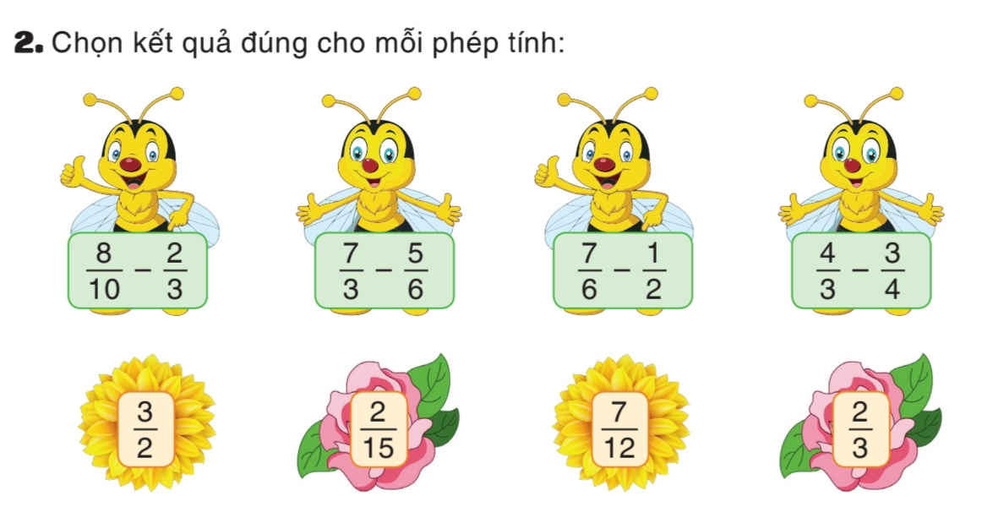

Slide 9
3. < , < , = ?
<
=
>

Slide 10
- Nếu chia hình vuông thành 5 phần bằng nhau thì diện tích màu vàng chiếm 2/5
- Nếu chia hình vuông thành 4 phần bằng nhau thì diện tích màu xanh chiếm 1/4
Ta có: $\frac{ 2}{5}−\frac{1}{4}$ = $\frac{8}{20}$ - $\frac{5}{20}$ = $\frac{3}{20}$

Slide 11
$$\frac{3}{20}$$
Ta có: $\frac{ 2}{5}−\frac{1}{4}$ = $\frac{8}{20}$ - $\frac{5}{20}$ = $\frac{3}{20}$
Vậy diện tích màu vàng lớn hơn diện tích màu xanh là $\frac{3}{20}$
Ta điền vào dấu hỏi số $\frac{3}{20}$

